Slide 1

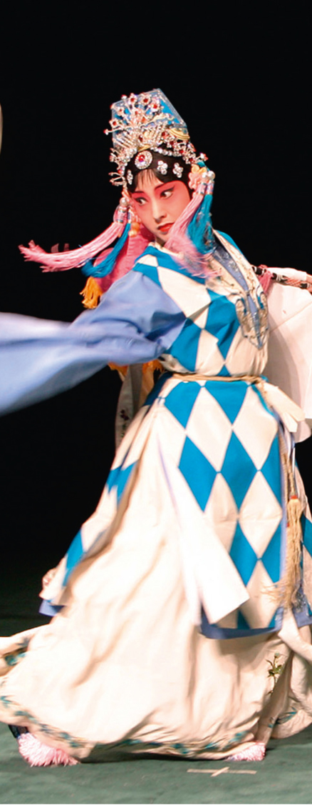
Доступ и распространение
Презентация PowerPoint к разделу 35
ЮНЕСКО
Секция нематериального культурного наследия
Notes:
© 2000 by Cultural Heritage Administration

Slide 2
В этой презентации …
Доступ и распространение
Планы относительно доступа сообщества
Разработка планов по распространению
Планы сообщества: варианты
Публикации
Песни и рассказы из Уганды
Разработка планов вещания
Использование интернета для распространения

Slide 3

После инвентаризации … доступ и распространение
Доступ
    Обращение, проникновение
    Возможность смотреть или использовать
Распространение
  Для сообщения информации
  Для распространения
  Для обмена
  Для публикации
Notes:
Picture by geralt [https://pixabay.com/fr/users/geralt-9301/] is licensed under CC0

Slide 4
Цель
      В чём их смысл ?
      Увеличивают ценность перечня
      Повышают осведомлённость
      Вносят вклад в устойчивое развитие НКН
      Являются частью охраны
      Дают возможность участия в НКН
        Внутри сообщества
        За пределами сообщества

Slide 5
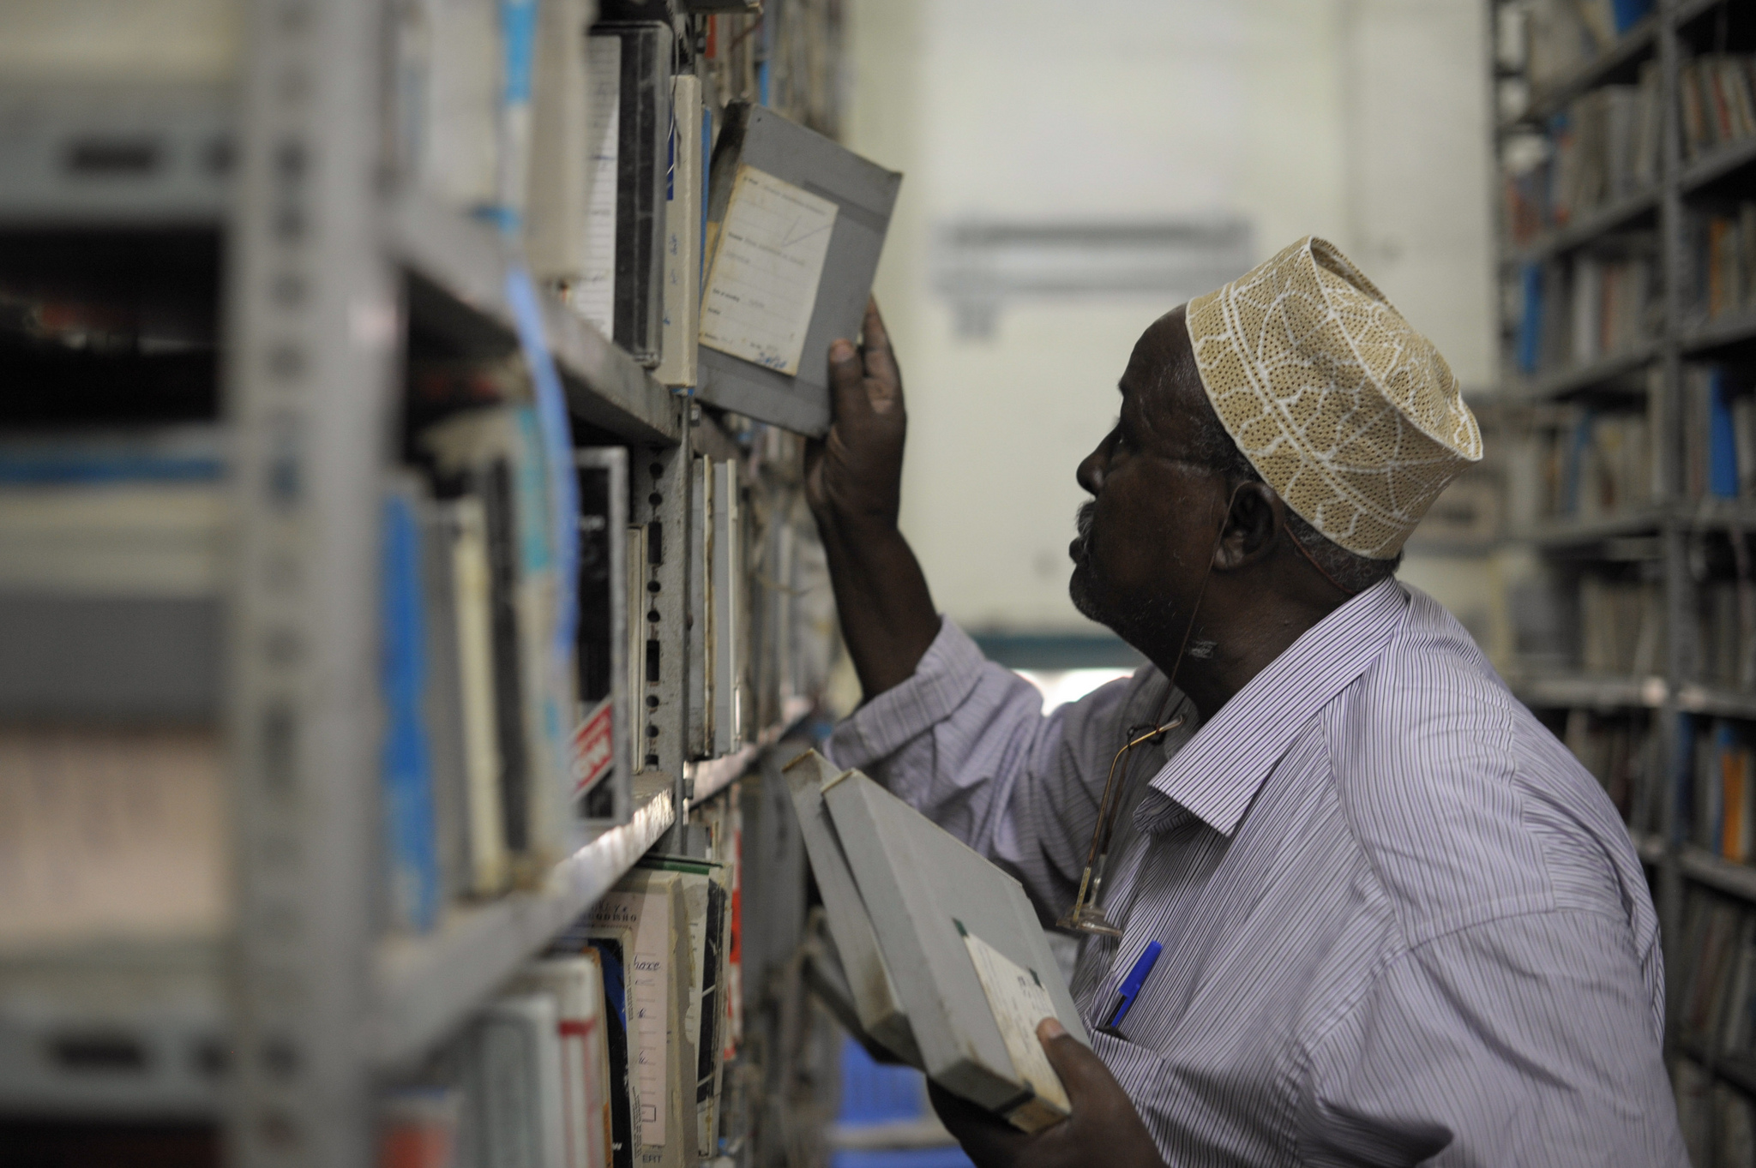
Планы относительно доступа сообщества
Как можно обеспечить доступ?
Заключив правовые соглашения, позволяющие организовать доступ согласно обычаям сообщества
Предоставив копии практическим выразителям и другим заинтересованным лицам
Сдавая материалы на хранение в архивы, музеи или центры сообществ
Разместив материалы перечня в архивах, музеях и т.п. с условием обеспечения доступа сообществ и надлежащего использования
Notes:
"2013_11_07_Radio_Mogadishu_I.jpg"
[https://www.flickr.com/photos/au_unistphotostream/10795982973/in/photostream/] by AMISOM Public Information
[https://www.flickr.com/photos/au_unistphotostream/]
is licensed under CC0 1.0 [https://creativecommons.org/publicdomain/zero/1.0/]

Slide 6
Разработка планов распространения
Что необходимо ?
  Согласие, разрешение и участие
  Бюджеты и ресурсы
  Соглашения о гонорарах и доходах (если таковые имеются)
  Установление партнёрских отношений с консультантами, экспертами, советниками
  Разработка планов и проектов
Notes:
Picture by geralt [https://pixabay.com/fr/users/geralt-9301/] is licensed under CC0

Slide 7
Планы сообщества по распространению: варианты
Публикация
  Может доходить до людей внутри сообщества и вне его
  Вопрос языка и грамотности
  Дорогостоящая, но может приносить доход
Вещание
  Телевидение может быть местным или международным
  Повышает наглядность
  Радио сообщества и местные FM станции
  Нет барьера грамотности, способность доходить до любых сообществ
Интернет
  Местный и международный доступ
  Много бесплатных опций
  Низкие затраты
  Требуется выход в интернет внутри сообщества

Slide 8
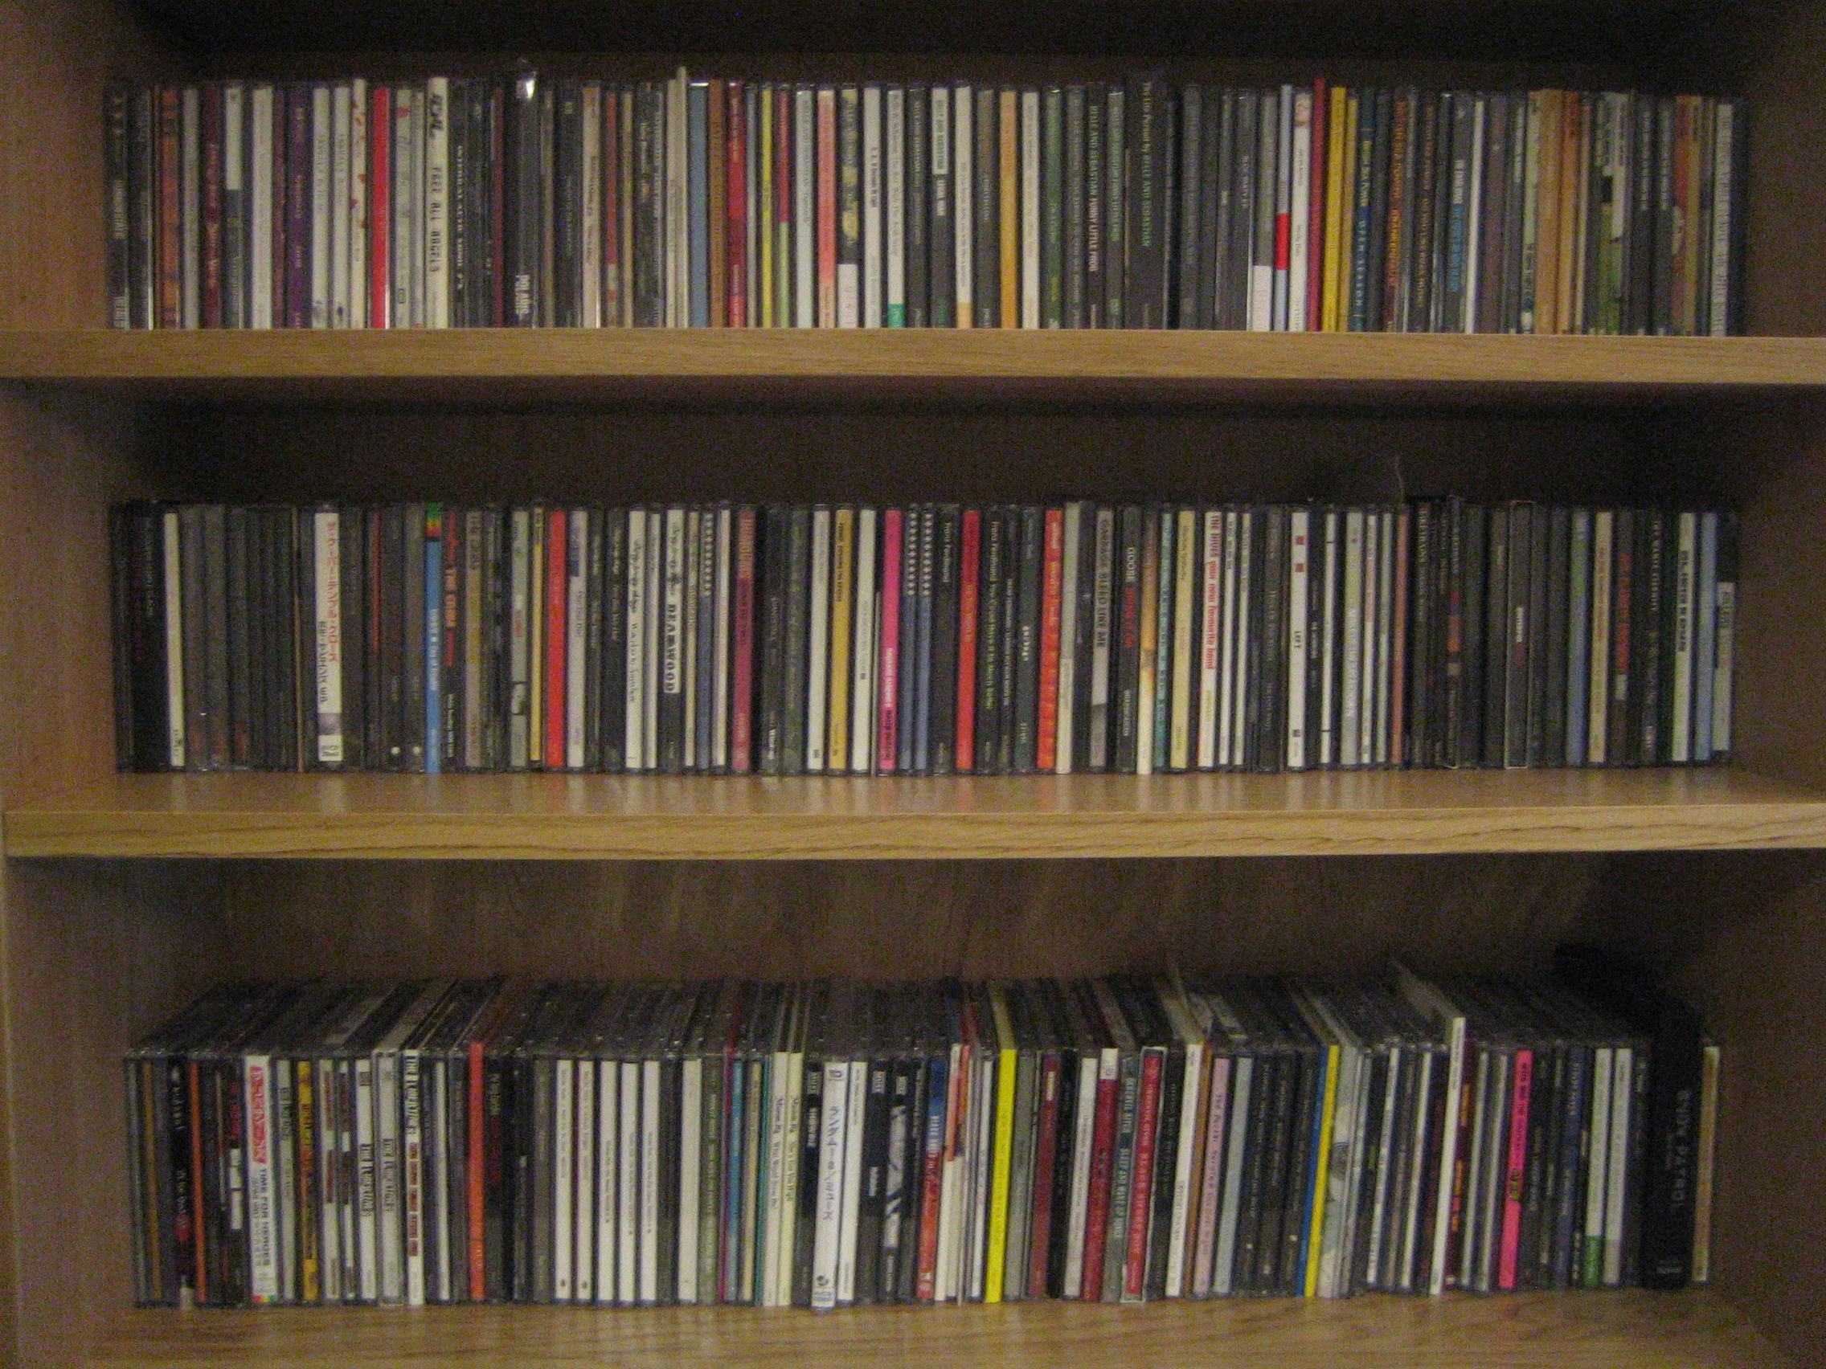
Использование информации для публикаций
  Печатные средства информации
  Книги
  Брошюры
  Обучающие материалы
  Учебные пособия
  Научные книги и статьи
  Электронные средства информации
  Видеосюжеты
  CD-диски
  Публикации, в которых текст дополняется аудио- или видеозаписями
  Какими они могут быть ?
  Совместные видеосюжеты
  Исполнение танца
  Музыкальные CD-диски.
Notes:
"cd shelves 08"
[https://www.flickr.com/photos/charlottel/2272695236/in/photolist-4sQa7C-iGhAZq-GF1pF-iGhEeb-5iD56u-8tFeaB-9aah7w-4sL8uH-hBE5TD-4Za5HP-664B7D-9MG6rY-nds8sF-83bVwd-ohKVZR-8jrehH-4Qmjjj-3rHpdJ-71LJBM-4Za5xT-PaLkR-baYYAP-zrxXC-8diteB-HjK7z3-44hNFa-86EYrE-2JFN9y-9Jqka-auTv9m-bV45wt-F1wJ6w-3GVpsE-oyfAQW-3GQdBz-ksUTo-nT89oM-6ZemSC-e6dEZm-4FuHkz-7qbiaH-7XqBTZ-cz8XRo-9RA8pF-Fhqg5A-8QNzxL-9d9cKr-6e6Tda-4fp5TW-7Vf7SV] by Charlotte L[https://www.flickr.com/photos/charlottel/]
is licensed under CC BY 2.0 [https://creativecommons.org/licenses/by/2.0/]

Slide 9
Пример: песни и рассказы из Уганды
13 рассказов, песен, колыбельных и игровых песен народа баганда южной Уганды
Тексты на языке луганда с нотными записями, чтобы любой мог их исполнять
Перевод на английский
Фонетическая транскрипция, чтобы можно было произносить слова на луганда

Slide 10

Разработка планов вещания
Телевидение
    Пригласить местный канал сделать программу, репортаж о событии
Радио сообщества
    Инструмент для решения проблем сообщества
FM
    Музыка ? Интервью ?
Интернет радио
    Создание собственного контента
Notes:
Picture by Gratisography [https://www.pexels.com/u/gratisography/] is licensed under CC0

Slide 11
Использование интернета для распространения
Веб-сайты
Блоги
Продажи и распространение онлайн
Социальные сети
      Фейсбук
      You Tube

Slide 12
Упражнение: составление планов распространения материалов сообществом с целью охраны НКН
  Выбрать элемент
  Составить план с участниками, представляющими сообщество
  Какую форму вы выбрали ? Книгу ? Видео ?
  Какое средство вы используете ?
  Каких людей вам следует привлечь ?
  Как вы профинансируете это ?
Используйте фотоснимки и записи, сделанные во время полевой практики

